Slide 1
مدى الزاميه تقرير الخبير من الناحيه الفقهيه والقضائيه

Slide 3
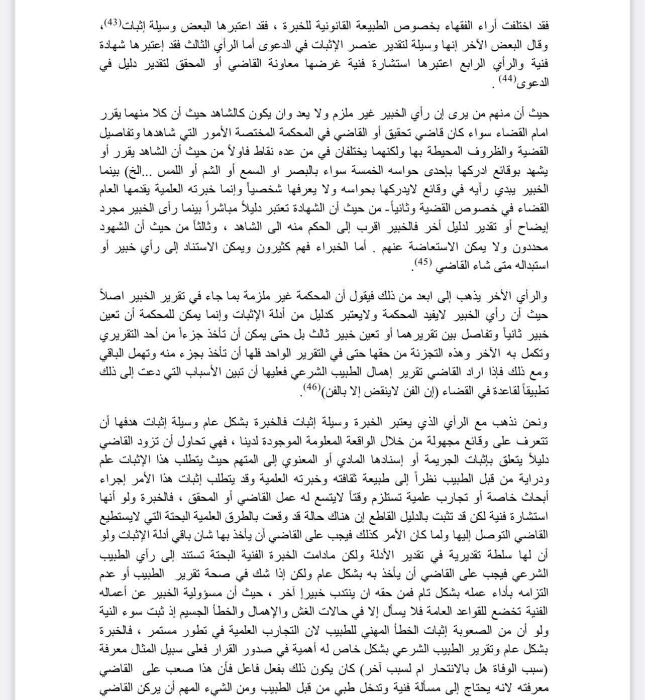

Slide 4
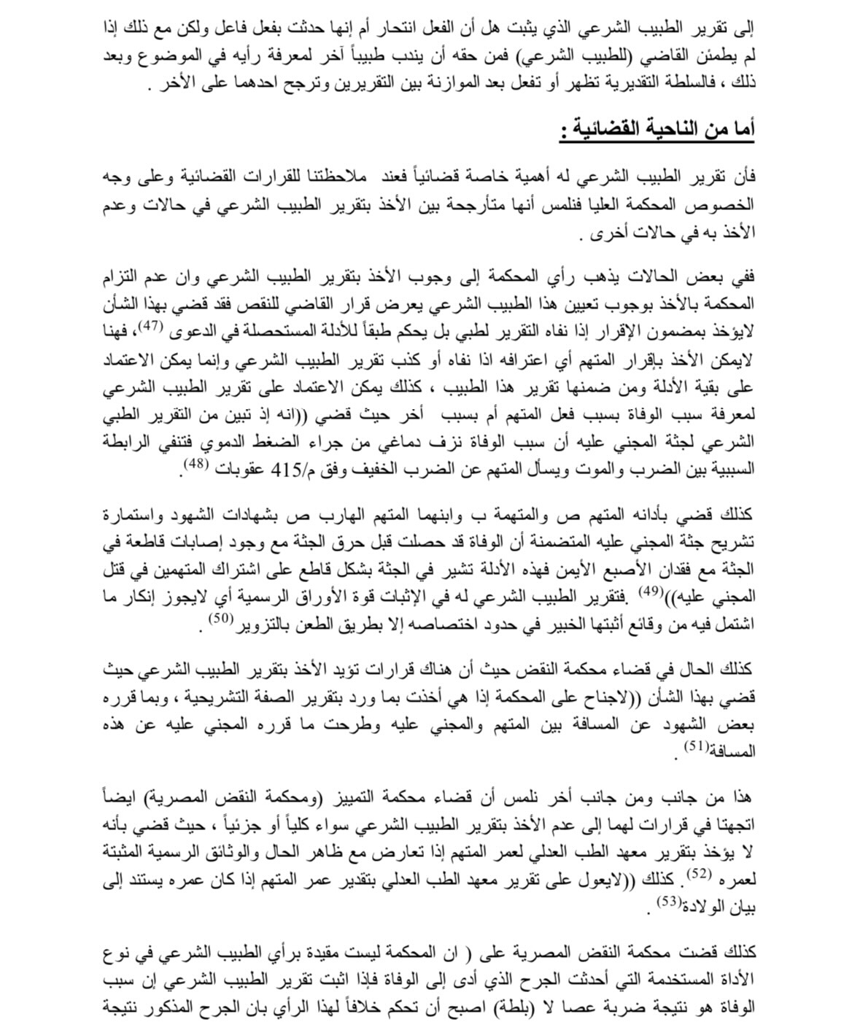

Slide 5
